Slide 1
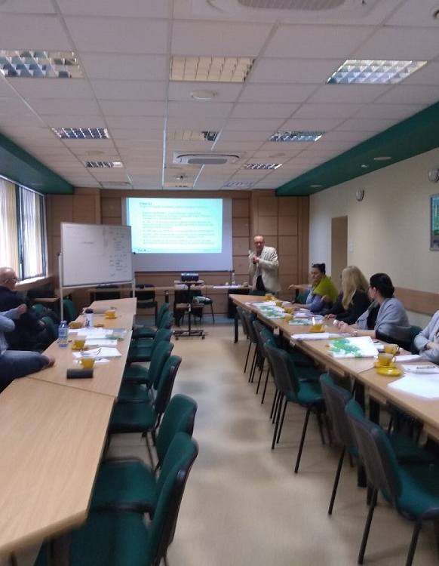



Realizacja rekomendacji OECD na przykładzie rozwoju instytucjonalnego Miasta Konina

Slide 2




Slide 3

Krok 1. Zarządzanie operacyjno-finansowe
- rekomendacja OECD w obszarze planowania strategicznego oraz budżetowania
Powołanie zespołu ds. realizacji Strategii Rozwoju Konina Plan
2020-2030 - Nowej Ścieżki Rozwoju (Zarządzenie Prezydenta
Miasta Konina);
Przyjęcie uchwałą Rady Miasta Konina zestawienia
przedsięwzięć strategicznych (NŚR) – najważniejsze narzędzie
pozwalające zarządzać miastem pod względem operacyjno –
finansowym. Zestawienie zastąpiło Wieloletnią Prognozę
Inwestycyjną i zawiera 114 przedsięwzięć do 2030 r.
o największym potencjale rozwojowym.

Slide 4
Krok 2 Program podnoszenia kwalifikacji i kompetencji pracowników UM Konina – rekomendacja OECD w obszarze zarządzania zasobami ludzkimi
Zdiagnozowaliśmy potrzeby edukacyjne wśród pracowników
Urzędu Miejskiego w Koninie i dopasowaliśmy do
realizowanych zadań, co pozwoli na lepsze świadczenie usług
publicznych;
Odbyły się warsztaty z zakresu wypracowywania rozwiązań
i pracy w grupie oraz warsztaty z zarządzania projektami dla
kadry zarządzającej, szefów zespołów strategicznych oraz
koordynatorów projektów.

Slide 5

Krok 3 Poprawa procesów zarządzania na poziomie lokalnym – usprawnienie i podniesienie standardów działania - rekomendacja OECD w obszarze upraszczania procedur i koordynacji
Podpisanie umowy z wykonawcą na realizację zadania
„Zintegrowany system informatyczny do zarządzania
jednostkami administracji publicznej i rozwój nowych e-usług”;
Celem zadania jest usprawnienie i podniesienie standardów
działania samorządu lokalnego.

Slide 6
Zarządzanie strategiczne Miasta Konina

Slide 7


Witold Nowak
Zastępca prezydenta ds. społecznych
tel. 63 240-12-02
witold.nowak@konin.um.gov.pl

